Slide 1
Пол Кругман
Биография создателя новой экономической географии

Slide 2
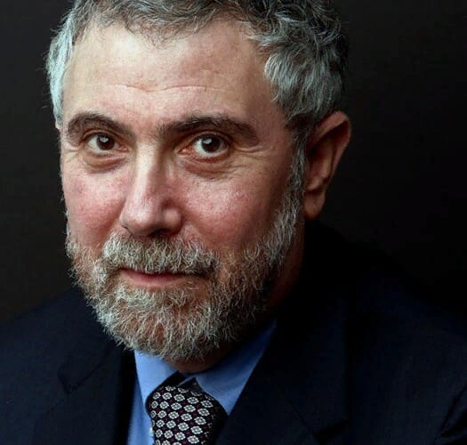
Нобелевский лауреат по экономике, колумнист в The New York Times, профессор и преподаватель лучших университетов США, писатель, один из самых цитируемых экономических специалистов — перечислять заслуги Пола Кругмана можно долго, настолько он впечатляющая личность. Как мальчик из небольшого городка превратился в гения современной экономики?

Slide 3
Детство и юность
Пол родился в Олбани в 1953 году, а вырос в Меррике, штат Нью-Йорк. Его корни уходят к представителям еврейской диаспоры в Беларуси. Учился в Белморе и уже в те годы влюбился в экономику. Кругман говорил, что на его выбор жизненного пути заметное влияние оказало творчество Айзека Азимова. После школы он продолжил обучение в Йельском университете, а позже получил докторскую степень на базе института технологий в Массачусетсе.

Slide 4
Начало карьеры
В этих же учебных заведениях будущий гений экономики начал свою преподавательскую деятельность. Потом были Калифорнийский университет, Лондонская экономическая школа, Стэнфорд, Принстон, Городской университет Нью-Йорка, колледж Хаверфорд и Университет Лиссабона.
Кругман признаётся, что направление в работе ему помог выбрать Рудигер Дорнбуш — научный руководитель диссертации Пола. Кругман в 1978 году поделился своими идеями с наставником, и Дорнбуш отметил модель торговли в условиях монополистической конкуренции. Эти события стали отправной точкой в успешной карьере будущего Нобелевского лауреата. Кругман стал активно развиваться в этой сфере и в том же году написал ироническое эссе о процентных ставках на транзитные товары.

Slide 5
Успехи в работе
Пол Кругман — сотрудник Национального бюро экономических исследований, а также член наблюдательного совета Института международной экономики. Он входит в G30 — международную группу, объединяющую лучших представителей мира экономики и финансов. Они изучают проблемы в этой сфере и анализируют последствия принимаемых нововведений для общества.
За время работы Кругман написал более двух десятков профильных книг. В их число входит несколько учебников по экономике, соавтором которых стала его жена Робин Уэлс. С 2000 года он постоянно пишет для The New York Times. Эксперты отмечают, что ему удаётся скучную для большинства читателей экономику преподносить действительно легко и понятно.

Slide 7
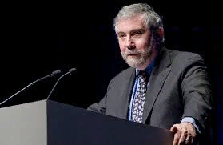
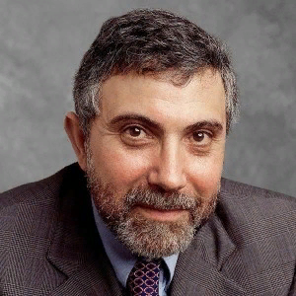
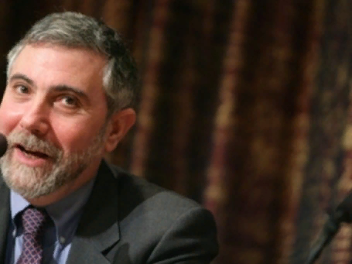
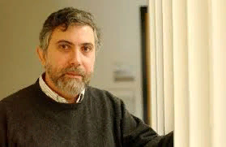

Slide 8
Награды и достижения

